Slide 1

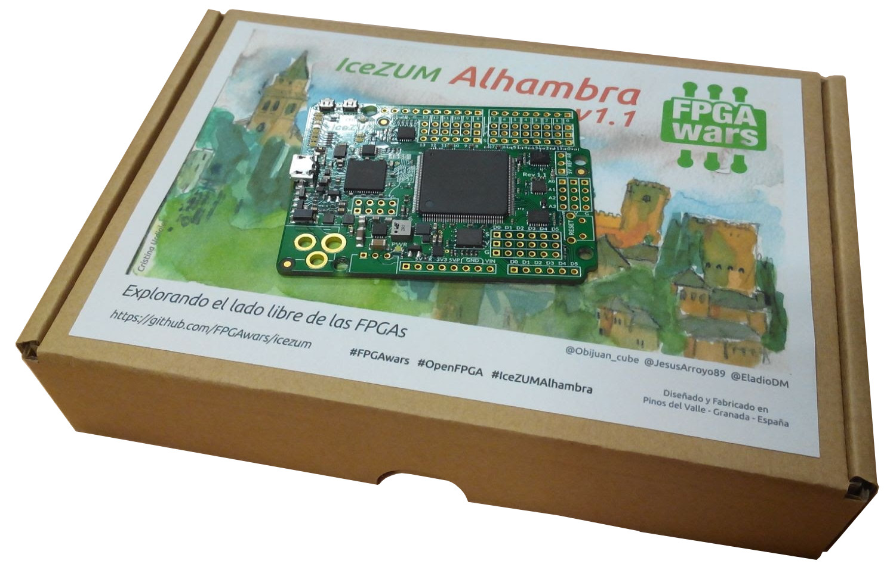


FPGAs libres
Juan González Gómez (Obijuan)
https://github.com/Obijuan
Maker Faire Bilbao
18 de Noviembre de 2016
https://github.com/Obijuan/myslides

Slide 2
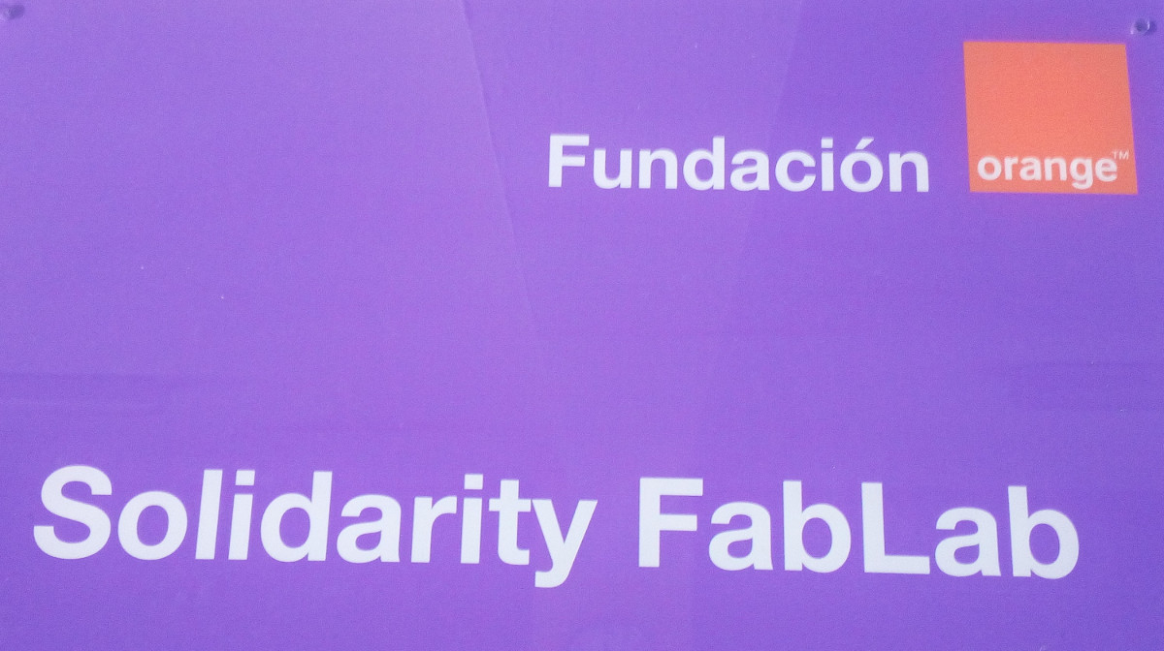
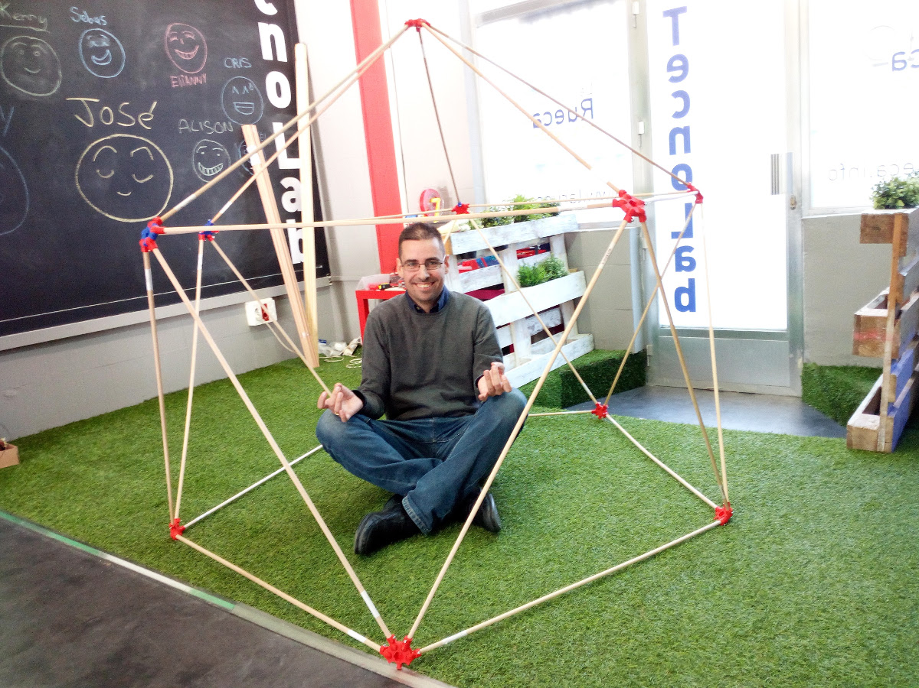



Sobre mi
Doctor Ingeniero de I+D
Apasionado tecnologías libres
Actualmente: Fablab manager en el Tecnolab de La Rueca Asociación

Slide 3
FPGAs Libres: Contenido
PARTE I: Circuitos digitales y FPGAs
PARTE II: Herramientas libres
PARTE III: ¿Cómo empiezo?

Slide 4
PARTE I:
Circuitos digitales y FPGAs

Slide 5
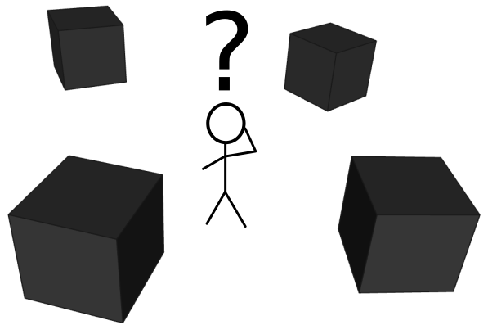
Nuevas tecnologías: Mundo de cajas negras

Slide 6

Patrimonio Tecnológico de la humanidad
Software
Libre
Reprap
Hardware
Libre

Slide 7

Pasemos al siguiente nivel:
Chips digitales

Slide 8

Viaje al interior de los chips digitales
Nivel de electrónica digital
Información: Sólo 1s y 0s (Bits)
Función: Manipular, almacenar y transportar bits

Slide 9
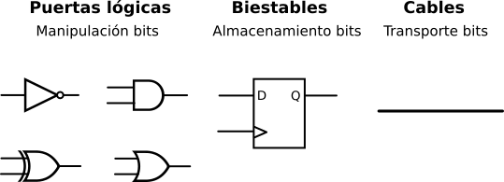
Elementos en circuitos digitales
Cualquier circuito digital, por muy complejo que sea, se descompone en estos 3 tipos de componentes elementales

Slide 10


APP:
Circuit
Scramble
La electrónica digital es intuitiva y…
¡Divertida!

Slide 11

FPGAs: Implementando circuitos digitales
FPGA: Chip “en blanco” que contiene una matriz con los 3 componentes básicos: puertas lógicas, biestables y cables

Slide 12



Configuración
Circuito 1
Circuito 2

Slide 13

¡FPGAs = Impresoras 3D de circuitos digitales!

Slide 14
Bitstream

Slide 15

El hardware es software
HDL
El hardware libre es igual al software libre
Muy fácil de compartir
Telecopias del hardware
Desarrollo de hardware en comunidad

Slide 16
PARTE II:
HERRAMIENTAS LIBRES

Slide 17

FPGAs: Sólo personal autorizado

Slide 18

FPGAs libres: El renacimiento
Proyecto Icestorm (Mayo, 2015)
La primera toolchain que permiten pasar de Verilog al bitstream usando sólo Herramientas libres

Slide 19

FPGAs libres
Definición:
Denominamos FPGAs libres a aquellas FPGAs que disponen de una toolchain totalmente libre
FPGAs libres actualmente:
Familia Lattice iCE40
Sólo Lenguaje Verilog
http://www.latticesemi.com/Products/FPGAandCPLD/iCE40.aspx

Slide 20
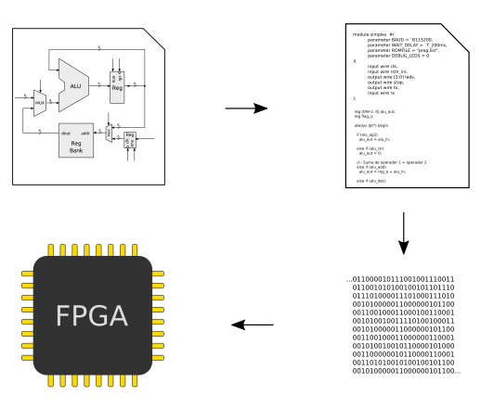
Flujo de trabajo
Diseño
Ficheros HDL
Síntesis
Configuración
Bitstream

Slide 21
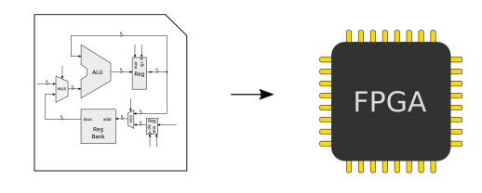
¡Usando sólo herramientas libres!

Slide 22
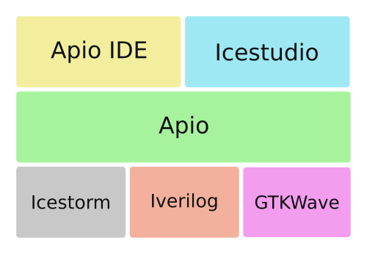
Pila de herramientas libres

Slide 23


https://github.com/FPGAwars/icestudio
Autor: Jesús Arroyo
Electrónica digital para todos
Sin conocimientos de verilog
Herramienta visual
Traduce a verilog
Demo

Slide 24


Apio-ide
https://github.com/FPGAwars/apio-ide
Autores: Jesus Arroyo/Obijuan
Plug-in para Atom
No línea de comandos
Llama a apio
Aplicable a otros IDEs/editores
Descripción en Verilog
Demo

Slide 25

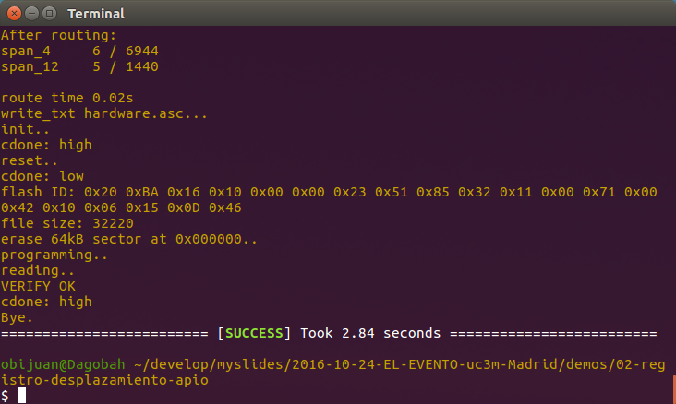
https://github.com/FPGAwars/apio
Demo
Autor: Jesús Arroyo
Multiplataforma (Linux, Mac, Windows, Raspberry)
Línea de comandos
Programado en python
Multiplaca: icestick, icezum, icoboard, go-board

Slide 26
Bajo nivel: Icestorm
http://www.clifford.at/icestorm/
https://github.com/cliffordwolf/icestorm
Ficheros:
cont8.v icezum.pcf
Síntesis:
Demo
$ yosys -p "synth_ice40 -blif cont8.blif" cont8.v
Emplazado y rutado:
$ arachne-pnr -d 1k -p icezum.pcf cont8.blif -o cont8.asc
Empaquetado:
$ icepack cont8.asc cont8.bin
Autor: Clifford Wolf
Herramientas programadas en C/C++
Bajar del repo y compilar
Línea de comandos
Se usan típicamente junto con make
Carga en FPGA:
$ iceprog cont8.bin

Slide 27
PARTE III:
¿Cómo empiezo?

Slide 28



Paso 1: Consigue una placa
Con FPGA libre
iCE40-HX8K Breakout Board
Go-board
Icestick
Conexión directa al PC (USB)
Soportadas por Apio/Icestudio

Slide 29



icoboard
Mystorm
iCE40HX1K-EVB
Conexión a Raspberry PI
Soportada por Apio/Icestudio
NO Soportadas por Apio/Icestudio

Slide 30

Icezum Alhambra v1.1
Autor: Eladio Delgado
Diseñada en Pinos del Valle (Granada)
Arduino de las FPGAs
Compatible Arduino
Fácil conexión de circuitos externos/sensores/servos
Reutilización de los shields de arduino
20 entradas/salidas de 5v
3A corriente de entrada
Perfecta para hacer robots
https://github.com/FPGAwars/icezum/wiki

Slide 31

Icezum Alhambra v1.1
8 leds de pruebas
Pulsadores
de prueba
Conexión directa de
Sensores / actuadores
Conector
micro-usb
4 entradas analógicas i2c
Pines io 3v3
Alimentación
6-17v 3A
Pulsador de
reset
Interruptor
On/off

Slide 32
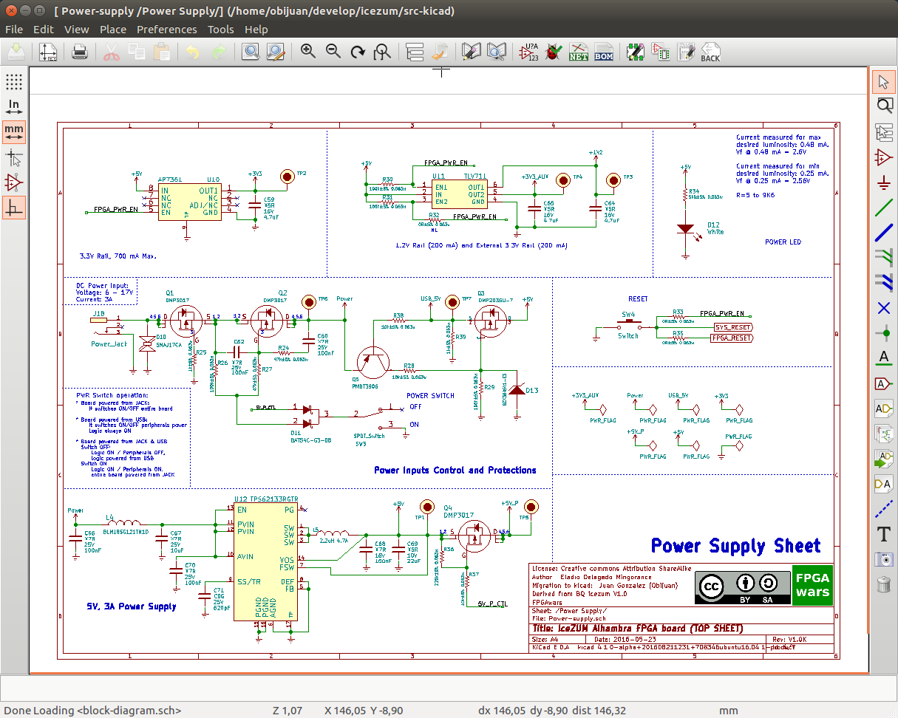
Icezum Alhambra v1.0K en Kicad

Slide 33
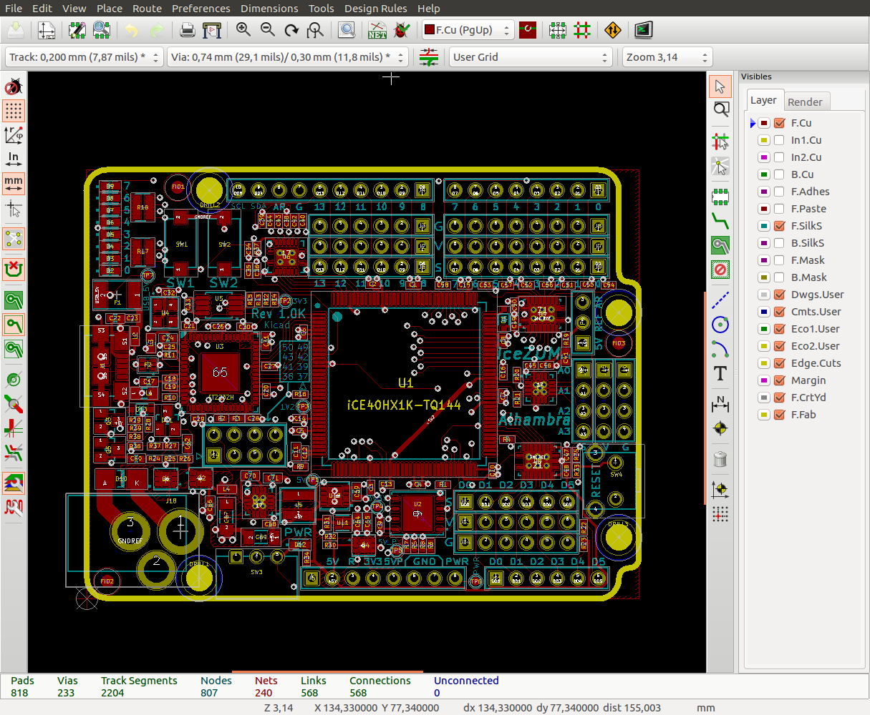
Icezum Alhambra v1.0K en Kicad

Slide 34
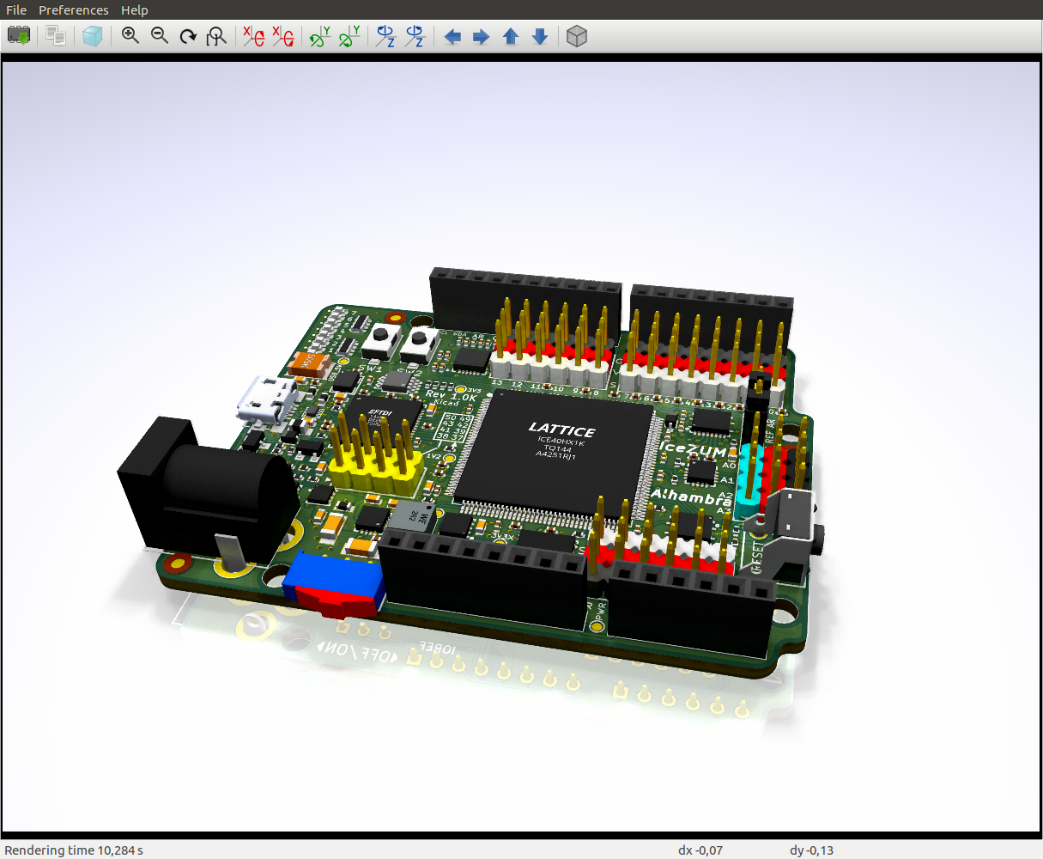
Icezum Alhambra v1.0K en Kicad

Slide 35
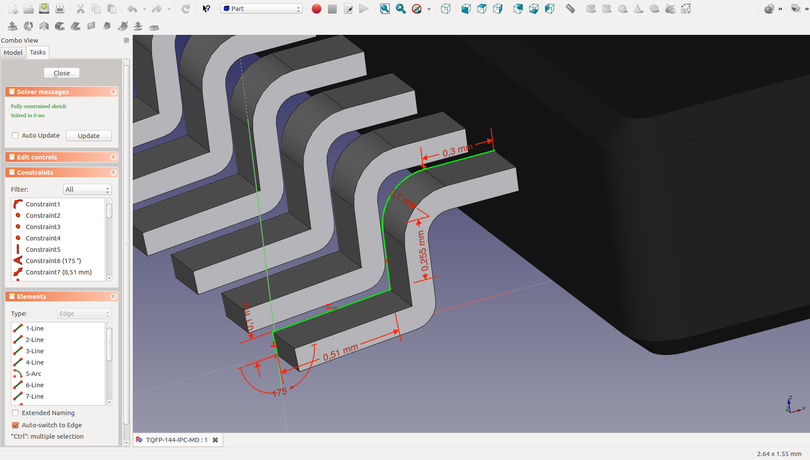
¡Fuentes de componentes en FreeCAD!
https://github.com/FreeCAD/FreeCAD-library

Slide 36

Rasty
FPGA Fun!
8 Alhambra-leds
Alimentación: power bank

Slide 37

Sonidos simples con Zumbador
Conexión a una placa con Zumbador
Melodías básica
¡Fácil meter varios canales!

Slide 38

Larby: Robot modular
Servos conectados directamente a Icezum Alhambra
Configuración mínima pitch-pitch
Módulo impresos en 3D

Slide 39

Icezum Alhambra peregrina
A.k.a CalmaSAV
Empieza: Rinconingenieril.es
Ámbito: Toda España
Coordinado desde la lista de FPGAwars

Slide 40
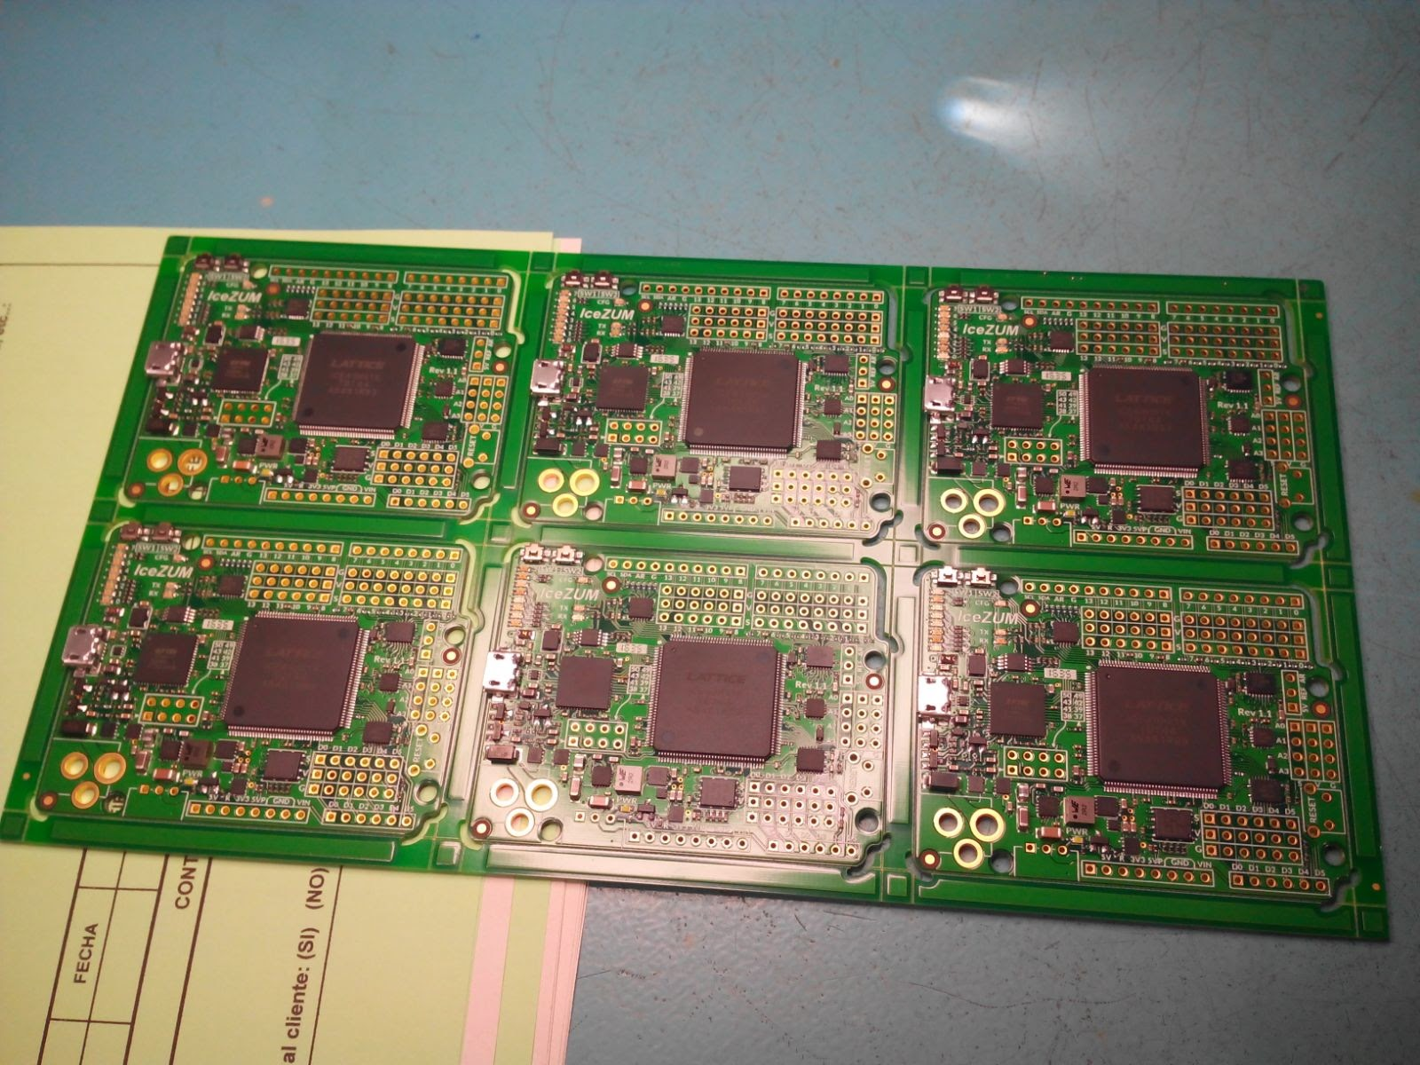
¡Últimas noticias!
Vídeo
8 de Noviembre de 2016
Primeras alhambra v1.1 de producción, para el Crowdfunding de 100 unidades
Vídeo de montaje

Slide 41
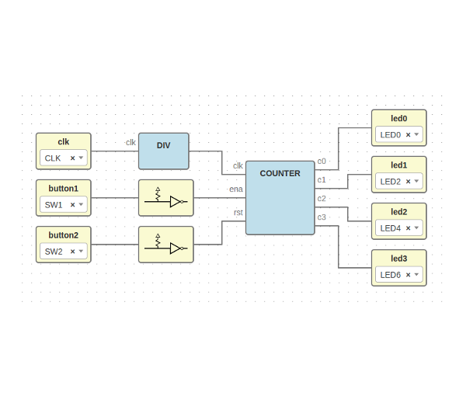
Paso 2: Instálate Icestudio/Apio
https://github.com/FPGAwars/icestudio
https://github.com/FPGAwars/apio

Slide 42


Paso 3: Aprende diseño digital y Verilog
Tutorial: Diseño Digital para FPGAs, con herramientas libres
Hace 1 año (obsoleto)
Herramientas de bajo nivel (make)
Tarjeta icestick
Útil mientras hago uno más actualizado :-)
https://github.com/Obijuan/open-fpga-verilog-tutorial/wiki

Slide 43
Paso 4: Apúntate a la comunidad FPGAwars
Comunidad para compartir conocimiento relacionado con FPGAs libres
Es el clonewars de las FPGAs, pero en modesto :-)
Idioma: Castellano
226 miembros
Cualquier pregunta / comentario / sugerencia → Correo a la lista :-)
http://fpgawars.github.io/

Slide 44

Paso 5: Haz tus proyectos con
FPGAs libres
https://github.com/Obijuan/simplez-fpga/wiki/Procesador-SIMPLEZ-F
https://github.com/Obijuan/ACC/wiki

Slide 45


Paso 6: ¡Comparte con la comunidad!

Slide 46
FPGAs en Patrimonio Tecnológico de la humanidad
Software
Libre
Reprap
Hardware
Libre
FPGAs
libres
Otros

Slide 47

¡Que las FPGAs libres os acompañen!

Slide 48
FPGAs libres
Juan González Gómez (Obijuan)
https://github.com/Obijuan
Maker Faire Bilbao
18 de Noviembre de 2016
https://github.com/Obijuan/myslides

